Slide 1
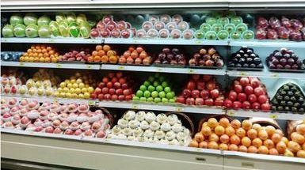

第二章 化学物质及其变化
第一节 物质的分类

Slide 2
请找出一种与众不同的物质
Cu(OH)₂ 、 NaOH 、Mg（OH）₂、H₂SO₄
盐酸 、 N₂ 、 HCl气体、 胆矾、 硫酸
纯碱 、 ZnSO₄、 CaCO₃ 、MgCO₃
NaHCO₃、HCl、H₂SO₄、HNO₃

Slide 3

分类
混合物：
纯净物：
空气、碘酒、食盐水
乙醇、硫酸铵、铜、碘、氢气、石墨
固体：
液体：
气体：
硫酸铵、铜、碘、石墨
乙醇、碘酒、食盐水
空气、氢气

Slide 4
一、物质的简单分类方法
Na₂SO₄
1.单一分类法：被分对象只用一种标准进行归类的方法
2、交叉分类法：将被分类的对象应用多种不同的单一分类法进行分类

Slide 5
一、物质的简单分类方法
3、树状分类法：是对同类物质按照属性进一步细分类的方法
例:用树状分类法对HCl，CO₂ ，CaO ，NaOH， Na₂SO₄ ， CaCO₃ ， Ca(OH)₂ ，H₂SO₄进行分类
Notes:
大家看案例3，我们对化合物进行了分类。
象这样一种分类方法我们把它称为树状分类法。树状分类法可以让我们对同类事物进行再分类。

Slide 6
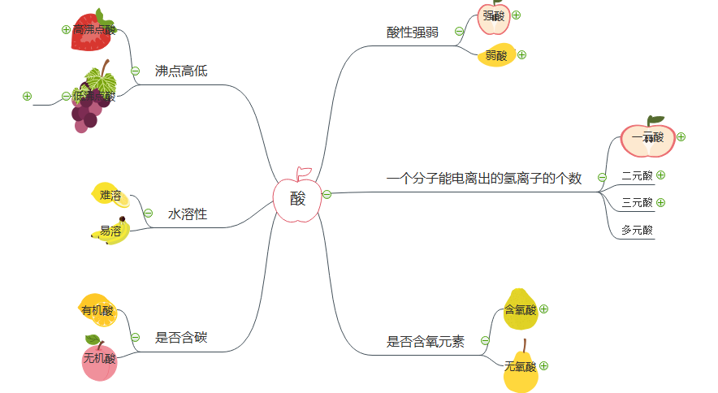
一、物质的简单分类方法
3、树状分类法：是对同类物质按照属性进一步细分类的方法
例:用树状分类法对HCl，CO₂ ，CaO ，NaOH， Na₂SO₄ ， CaCO₃ ， Ca(OH)₂ ，H₂SO₄进行分类
Notes:
大家看案例3，我们对化合物进行了分类。
象这样一种分类方法我们把它称为树状分类法。树状分类法可以让我们对同类事物进行再分类。

Slide 7
1高中必背考点：强酸弱酸表
6种强酸
高氯酸 | 硝酸 | 硫酸 | 氢碘酸 | 氢溴酸 | 氢氯酸
HClO₄ | HNO₃ | H₂SO₄ | HI | HBr | HCl
13种弱酸强弱表
亚硫酸 | 磷酸 | 氢氟酸 | 亚硝酸 | 甲酸 | 冰醋酸 | 碳酸 | 氢硫酸 | 次氯酸 | 氢氰酸 | 硅酸 | 苯酚 | 水
H₂SO₃ | H₃PO₄ | HF | HNO₂ | HCOOH | CH₃COOH | H₂CO₃ | H₂S | HClO | HCN | H₂SiO₃ | C₆H₅0H | H₂O
请你用更多的方法进行分类？

Slide 8
2按照一个分子能电离出的氢离子个数
HClO₄ HNO₃ HI HBr HCl HF HNO₂ HCOOH
CH₃COOH HClO HCN C₆H₅OH H₂O
一元酸
二元酸
三元酸
H₂SO₄ H₂SO₃ H₂CO₃ H₂S H₂SiO₃
H₃PO₄
元
四元酸
五元酸
六元酸

Slide 9
3按照是否含有氧元素
含氧酸:
H₂SO₄ HNO₃ H₂CO₃ H₃PO₄
无氧酸:
HCl H₂S HBr HF
4按照沸点高低 硫酸是高沸点酸
5按照物质类别（有机、无机）
甲酸 冰醋酸 苯酚是有机酸
6按照水溶性 硅酸是难溶于水的酸

Slide 10
碱的分类
强碱 | 氢氧化钾 | 氢氧化钠 | 氢氧化钡 | 氢氧化钙
 | KOH | NaOH | Ba(OH)₂ | Ca(OH)₂
弱碱 | 氢氧化铁 | 氢氧化铜 | 氢氧化铝 | 一水合氨
 | Fe(OH)₃ | Cu(OH)₂ | Al(OH)₃ | NH₃·H₂O
按照电离出氢氧根离子的数目分
按照在水中的溶解性分

Slide 11
将下列盐按照以下标准进行分类
NaCl BaSO₄ KNO₃ NaHCO₃ NaHSO₄ MgOHCl KAl(SO₄)₂ CuSO₄·H₂O FeSO₄·7H₂O
正盐
NaCl BaSO₄ KNO₃ CuSO₄·H₂O FeSO₄·7H₂O
酸式盐
NaHCO₃ NaHSO₄
碱式盐
MgOHCl
复盐
KAl(SO₄)₂

Slide 12
酸性氧化物
能和碱反应生成盐和水的氧化物
酸 | H₂SO₄ | HClO₄ | HNO₃ | H₂SO₃ | H₃PO₄ | HNO₂ | H₂CO₃ | HClO | H₂SiO₃ | HCl | HMnO₄
成酸元素的价态 | +6
酸性氧化物 | SO₃
+7
+5
+4
+5
+3
+4
+1
+4
-1
+7
Cl₂O₇
SO₂
SiO₂
X
N₂O₅
P₂O₅
N₂O₃
CO₂
Cl₂O
Mn₂O₇
仿写方程式
酸性氧化物 | CO₂ | SO₂ | SiO₂
反应1 | CO₂+H₂O=H₂CO₃
反应2 | CO₂+2NaOH=Na₂CO₃+H₂O
酸性氧化物有什么特点？你能否给酸性氧化物下个定义？
NO₂ CO NO 是不是酸性氧化物？
酸性氧化物都是非金属氧化物吗？
请写出Mn₂O₇和NaOH反应的方程式。

Slide 13
碱性氧化物
能与酸反应生成盐和水的氧化物
碱 | Ca(OH)₂ | NaOH | Ba(OH)₂ | Cu(OH)₂ | Fe(OH)₃ | Fe(OH)₂
金属价态 | +2
碱性氧化物 | CaO
+1 +2 +2 +3 +2
Na₂O BaO CuO Fe₂O₃ FeO
仿写方程式
碱性氧化物 | CaO | Na₂O | CuO
反应1 | CaO+H₂O=Ca(OH)₂
反应2 | CaO+2HCl=CaCl₂+H₂O
碱性氧化物有什么特点？你能给碱性氧化物下个定义吗？
1请书写碱性氧化物SrO和稀硫酸的反应方程式？

Slide 14
两性氧化物
既能和酸反应生成盐和水，又能
和碱反应生成盐和水的氧化物。
Al₂O₃+ 6HCl = 2AlCl₃+3H₂O
Al₂O₃+2NaOH=2NaAlO₂+H₂O
仿写：两性氧化物ZnO分别和盐酸、
氢氧化钠的反应

Slide 15
氧化物分类
酸性氧化物
碱性氧化物
两性氧化物
不成盐氧化物
特殊氧化物

Slide 16
实践活动：物质的转化
p25

Slide 17
请将以下反应方程式按照某种原则进行分类
高温
点燃
①C+O₂=CO₂
②C+CO₂=2CO
③CO₂+Ca(OH)₂=CaCO₃↓+H2O
④2KClO₃=2KCl+3O₂↑
⑤CaCO₃=CaO+CO₂↑
⑥Fe+CuSO₄=Cu+FeSO₄
⑦C+H₂O=CO+H₂
⑧HCl+NaOH=NaCl+H₂O
⑨CO+CuO=Cu+CO₂
⑩P₄=4P（红磷）
⑪3O₂=2O₃
高温
高温
MnO₂
∆
高温
四大基本反应类型
是否有化合价变化

